Slide 1
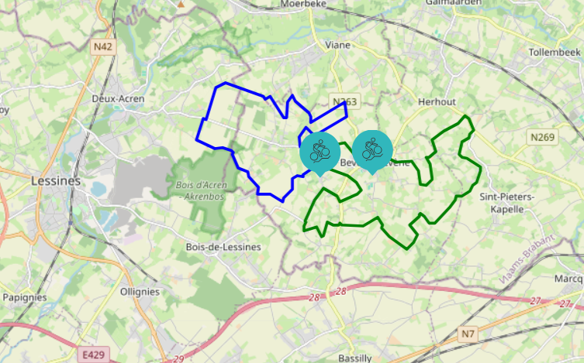
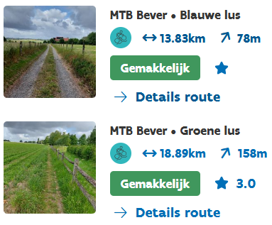
Groene lus
De Groene lus van 19 km start aan de sportzaal "Ter Plasbeek“.
Deze lus biedt ons schitterende vergezichten over het glooiend landschap en voert ons over brede veldwegen en enkele singletracks langs Sint-Pieters-Kapelle terug naar de startplaats.
Na enkele kilometers op de groene lus kan men de combinatie met de blauwe lus maken (13 km) die ons een passage door een prachtig stukje bos voorschotelt.

Slide 2
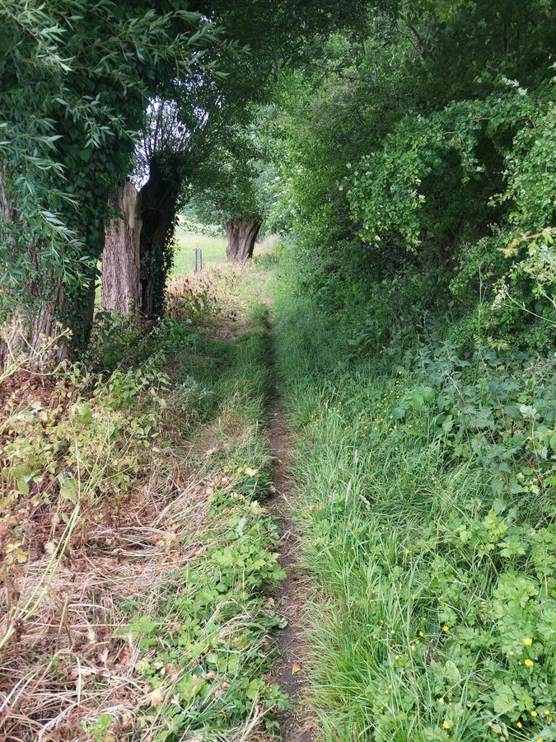
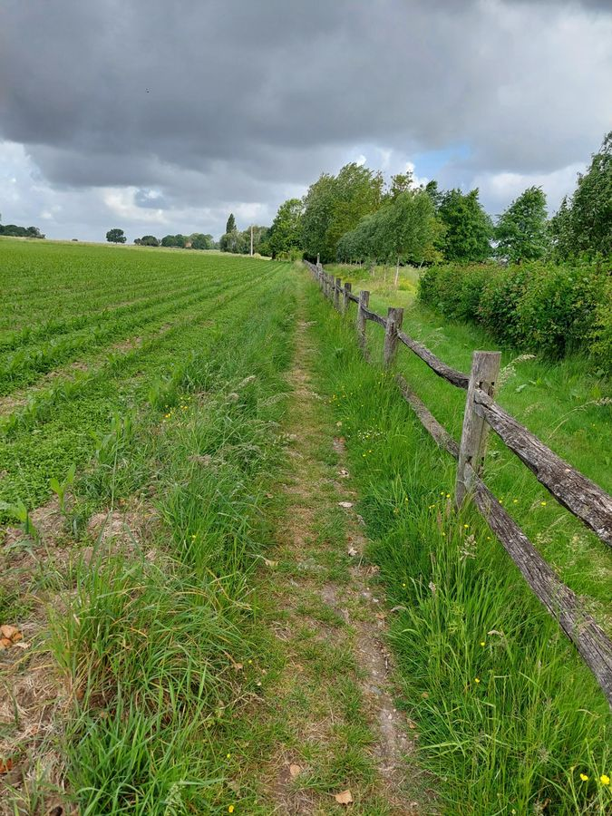
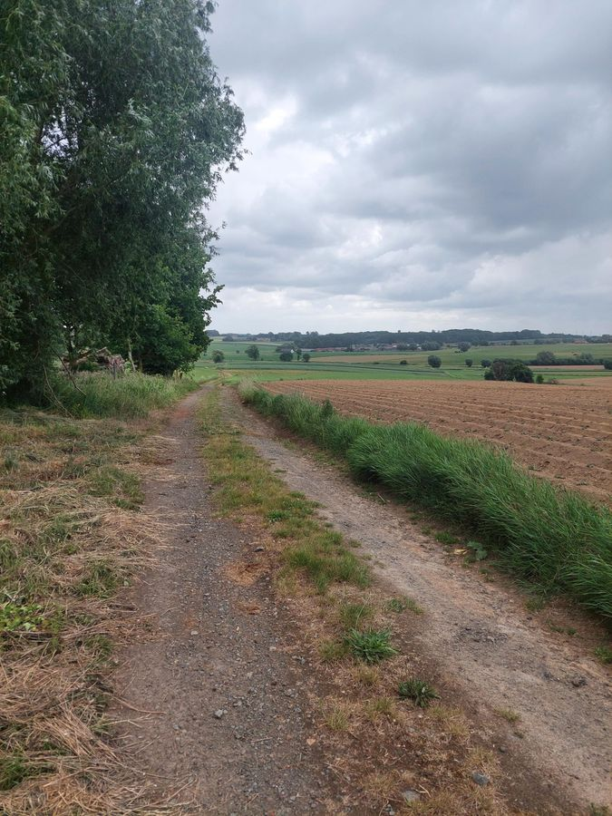
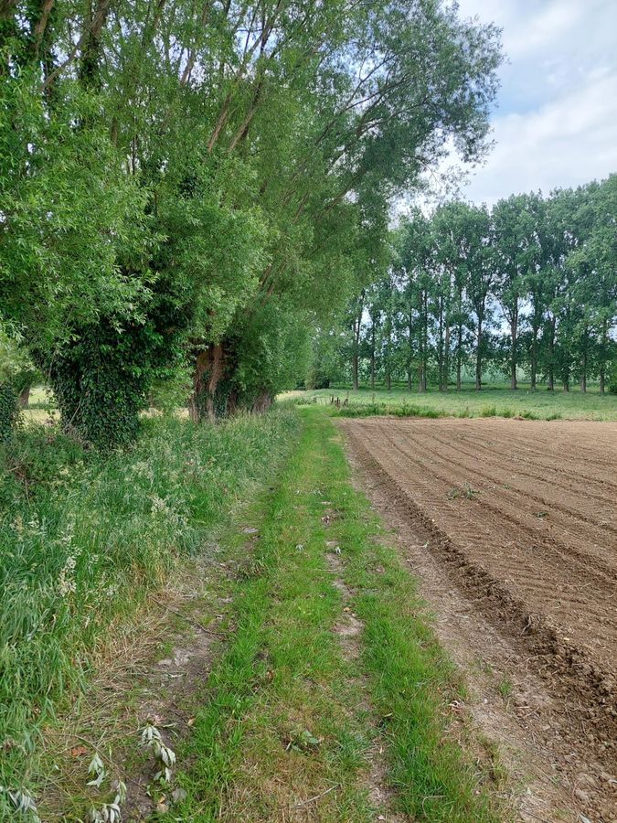
Impressies Groene lus

Slide 3
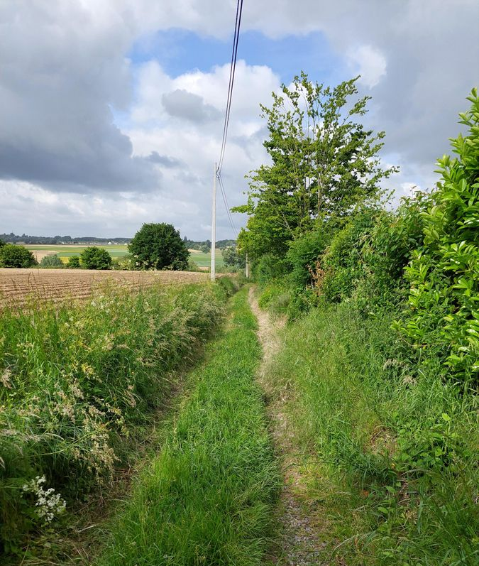
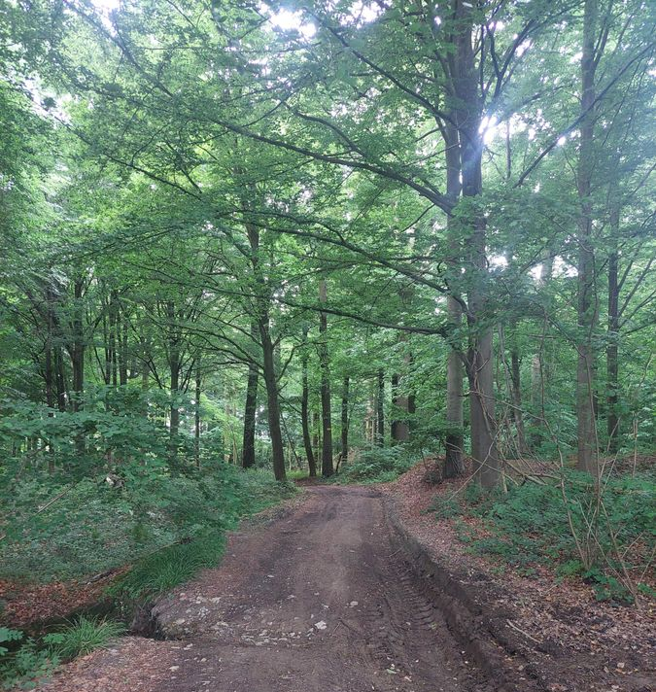
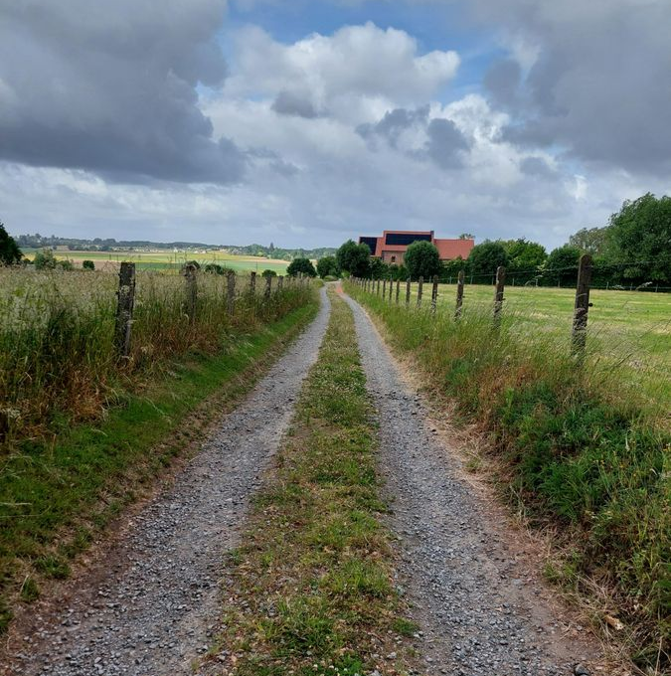
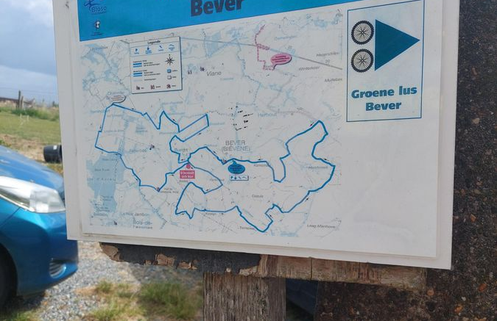
Blauwe lus
De Blauwe lus met een afstand van 13 km brengt ons langs veldwegen (ideaal voor de mountainbiker maar ook voor de gravelfiets – bij droog weer) langs een overblijfsel van de Bosmolen, panoramische vergezichten en een prachtige passage door het Akrenbos terug naar de startplaats.
Ter hoogte van de startplaats kan men de groene lus combineren
MTB Bever – blauwe-groene lus Bever (32 km)
Indien men beide lussen wenst te rijden, is het aangeraden om te starten aan de startplaats van de groene lus. (Plaats 10/ Bever). Hier kan men aan de parking van de sportzaal makkelijk parkeren.
Aangezien wij de routes optimaal willen onderhouden, kan je ons hierbij helpen door problemen op de route (bewegwijzering, omgevallen boom,…) te melden via klimax-mtbever@gmail.com.

